Slide 2
01/
02/
大盘解析
启动型首板涨停特征

Slide 3
01
大盘解析

Slide 4
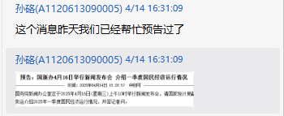
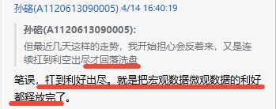
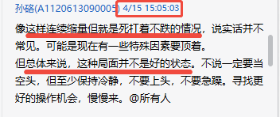
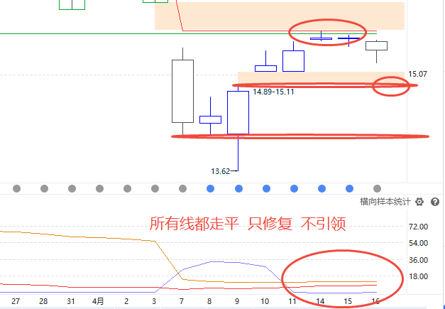
震荡的核心是节奏
4月下旬的一季报“丑媳妇”风险
5-1假期风险

Slide 5
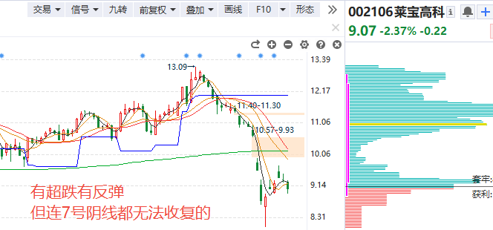
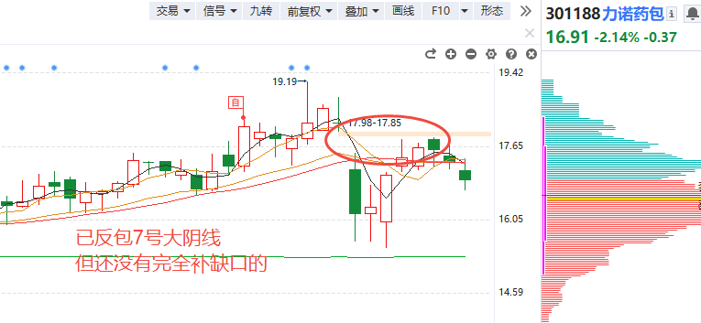
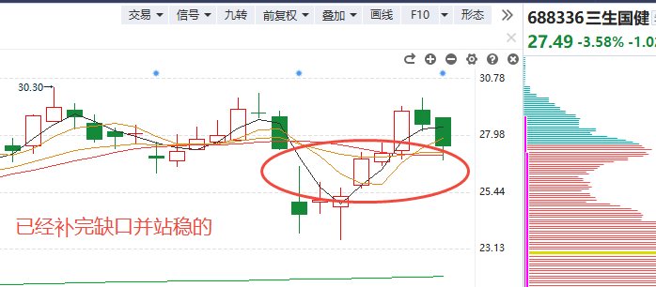
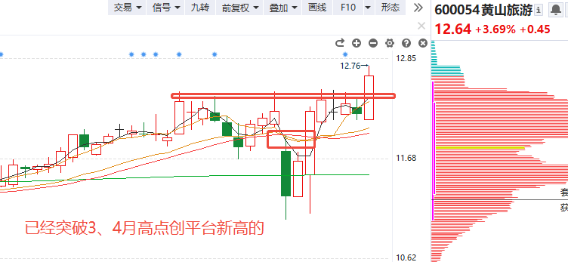
以反弹高度区分四大类板块个股

Slide 6
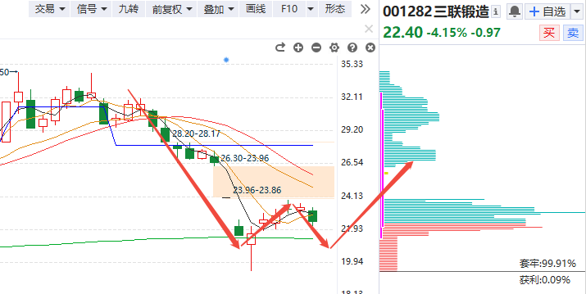
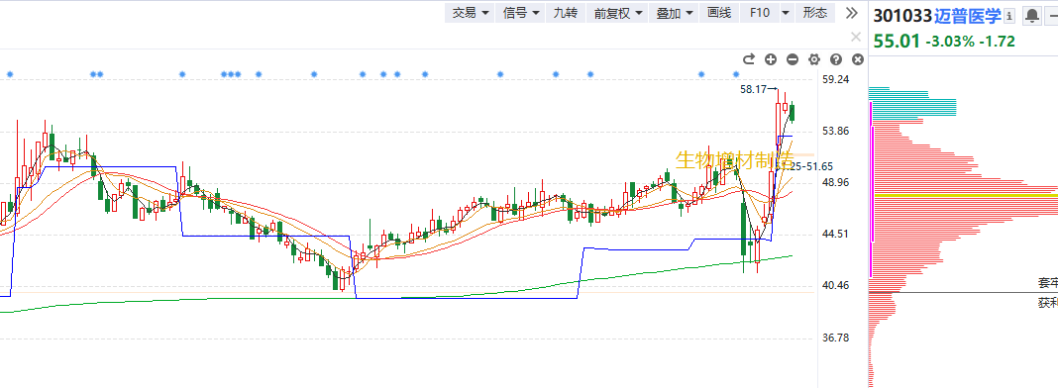
线下和线上的两种典型代表

Slide 7
02
启动型首板涨停特征

Slide 8
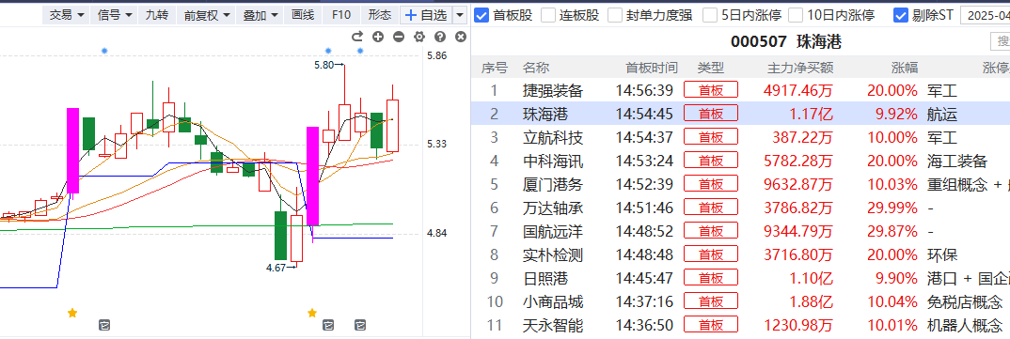
大盘反弹中的个股反包首板
把8号到现在 每天的真正的贴线首板收集起来

Slide 9
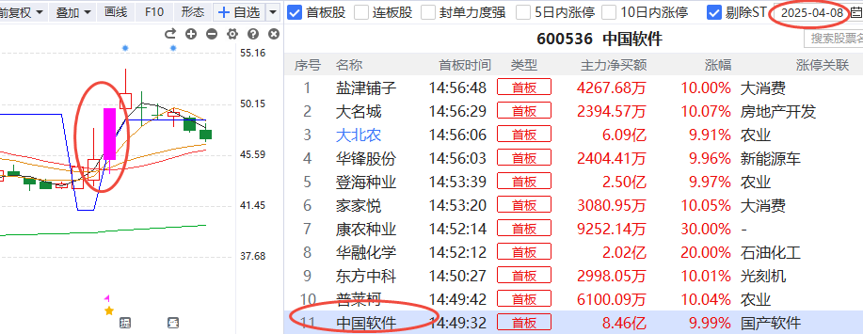
每天的涨停代表着市场走向
8号的农业和软件
9号的港口和免税
11号的半导体芯片

